Slide 1
Pink Shirt Day 2024
Präsentation von Ronja & Paula Klasse 9a

Slide 2
Gliederung
Infos über Pink Shirt Day
Projekte
Sponsoren

Slide 3
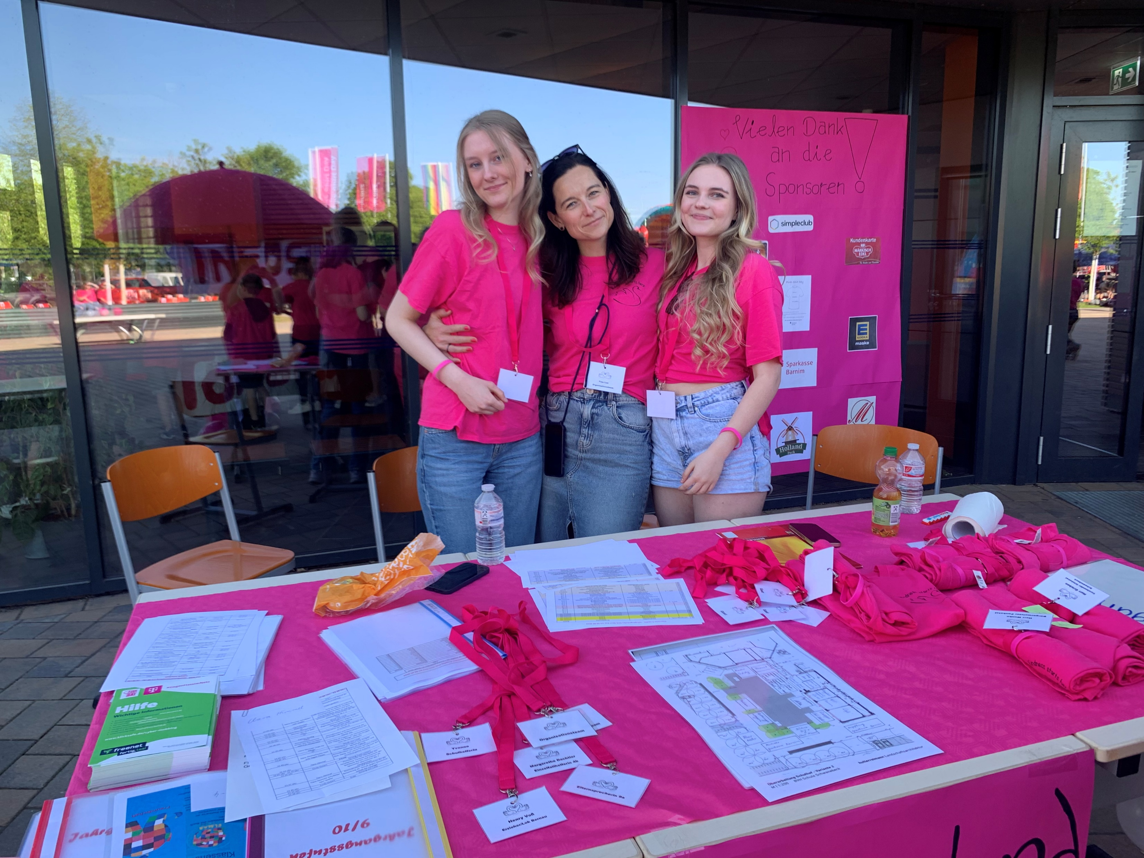
Infos über Pink Shirt Day
Der Pink Shirt Day ist eine jährliche Veranstaltung gegen Mobbing, die in Kanada und Neuseeland stattfindet.
Die Teilnehmer tragen rosa Hemden und besuchen informative Veranstaltungen, um das Bewusstsein für Mobbing zu schärfen, insbesondere in Schulen.
Der Pink Shirt Day wurde 2007 in Kanada ins Leben gerufen, wo er jedes Jahr am letzten Mittwoch im Februar stattfindet.
Er kam 2009 in Neuseeland an und wird jährlich am dritten Freitag im Mai begangen.

Slide 4
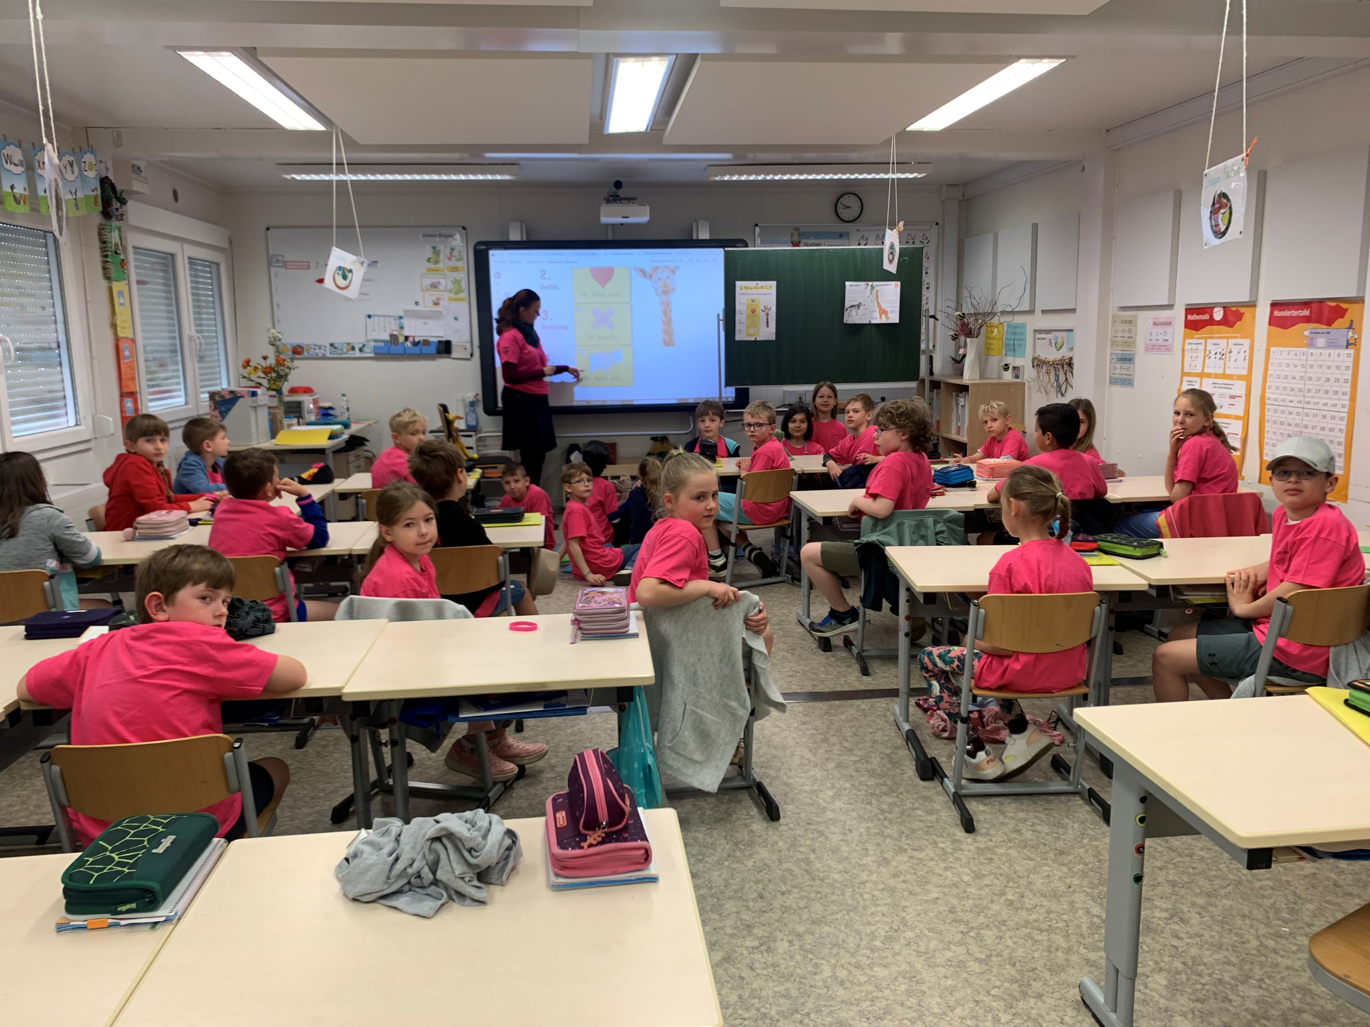
Projekte
Freundschaftsarmbänder
Spinnennetz
Selbstverteidigung
Tandem-Anti Stress Bälle selber machen
Stoffbeutel nähen
Film zur Gewaltprävention
Beauty – Workshop
Aquarellzeichnungen
Häkeln
Gemeinsam gegen Mobbing – Wir malen auf dem Schulhof
Hilfe ich krieg ne Krise!
Feuerwehr
T – Shirt selber machen
Der Wunschbaum

Slide 5
Sponsoren
Freenet
Sparkasse
Förderverein
Telekom
Edeka Maske
Märkisch Edel
Holland Park
Schatzinsel
Simpleclub
Cafe Madlen

